Slide 1
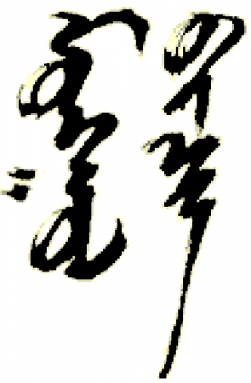
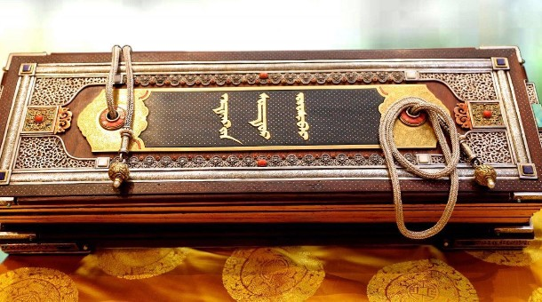
Монгол бичгийн хичээл №3
Mongolian Traditional Scripture Lecture №3
Сэдэв: Гийгүүлэгч үсэг:
Нумт үсэг буюу Га, Ха, Ба, (НГ)-их инхлэг
/Topic: Consonants: Ga, Ha, Ba, Ng /
Багш: магистр С.Басбиш
Professor Basbish Sanzaijav, M.A.

Slide 2
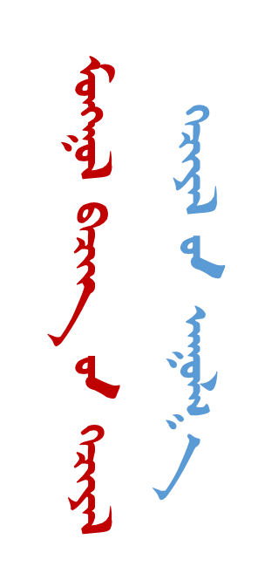
Хичээлийн агуулга - Lecture content
Өмнөх хичээлийн бататгал - Reviewing previous, Lecture 2
Га үсэг- Ga consonant
Ха үсэг-Ha consonant
Ба үсэг-Ba consonant
Нг үсэг (их инхлэг)- ng consonant

Slide 3
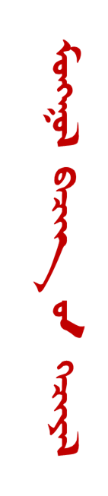
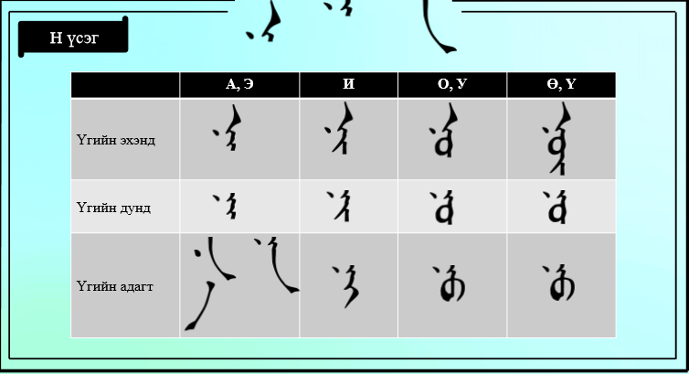
Өмнөх хичээлийн бататгал - Reviewing previous, Lecture 2
Picture by: Монгол бичгийн үзүүлэн

Slide 4
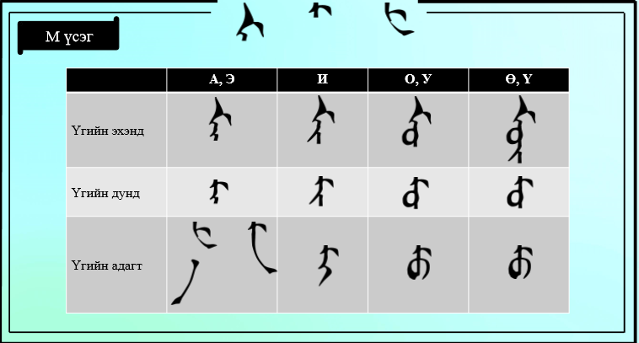
Өмнөх хичээлийн бататгал - Reviewing previous, Lecture 2
Picture by: Монгол бичгийн үзүүлэн

Slide 5
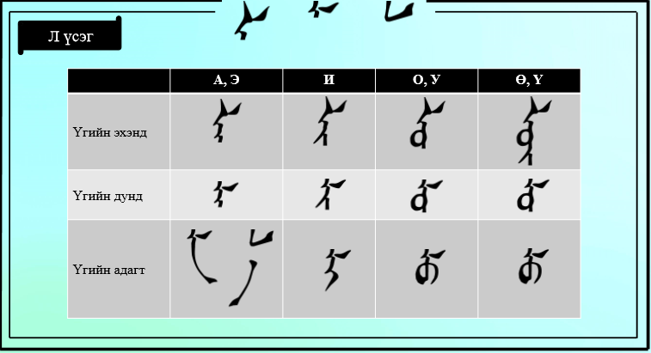
Өмнөх хичээлийн бататгал - Reviewing previous, Lecture 2
Picture by: Монгол бичгийн үзүүлэн

Slide 6
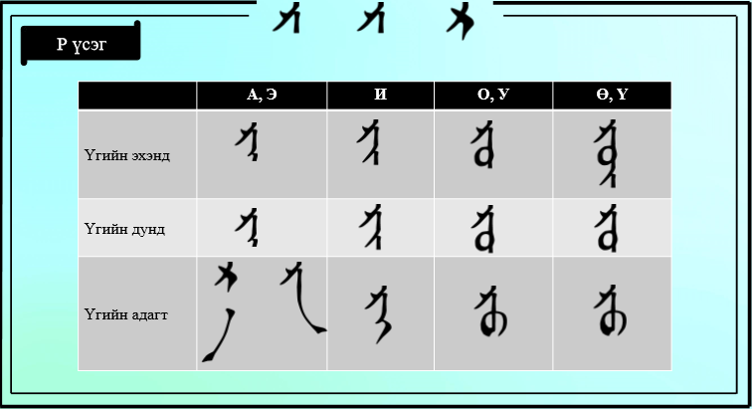
Өмнөх хичээлийн бататгал - Reviewing previous, Lecture 2
Picture by: Монгол бичгийн үзүүлэн

Slide 7

Өмнөх хичээлийн бататгал - Reviewing previous, Lecture 2
Picture by: Монгол бичгийн үзүүлэн

Slide 8
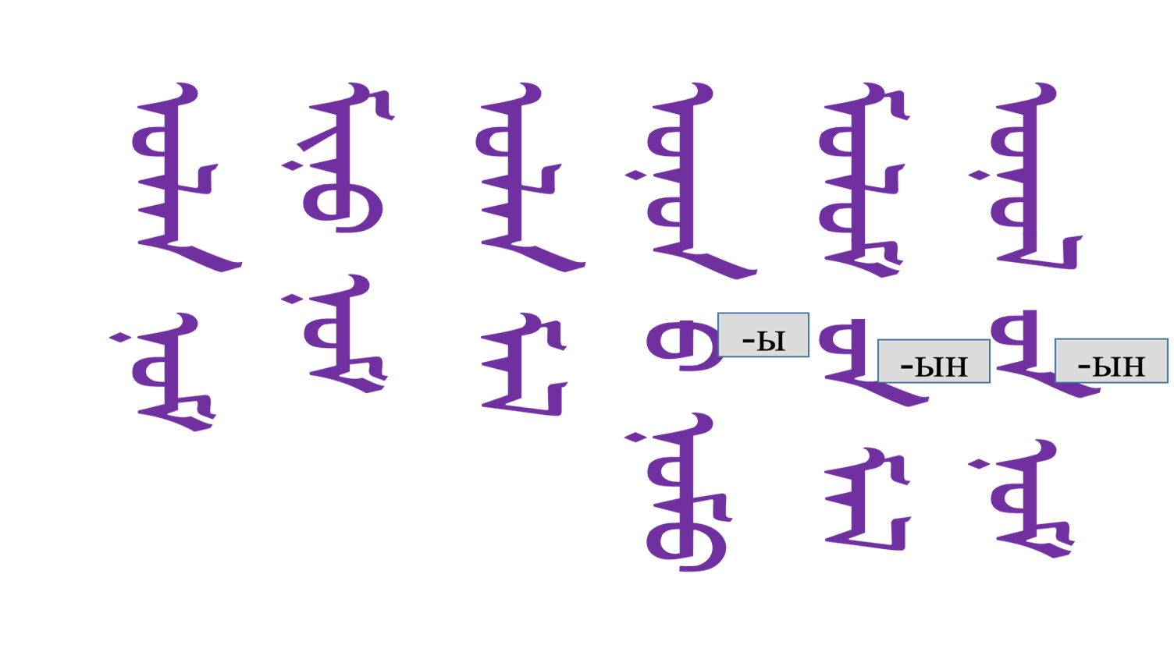
Өмнөх хичээлийн бататгал - Reviewing previous, Lecture 2

Slide 9
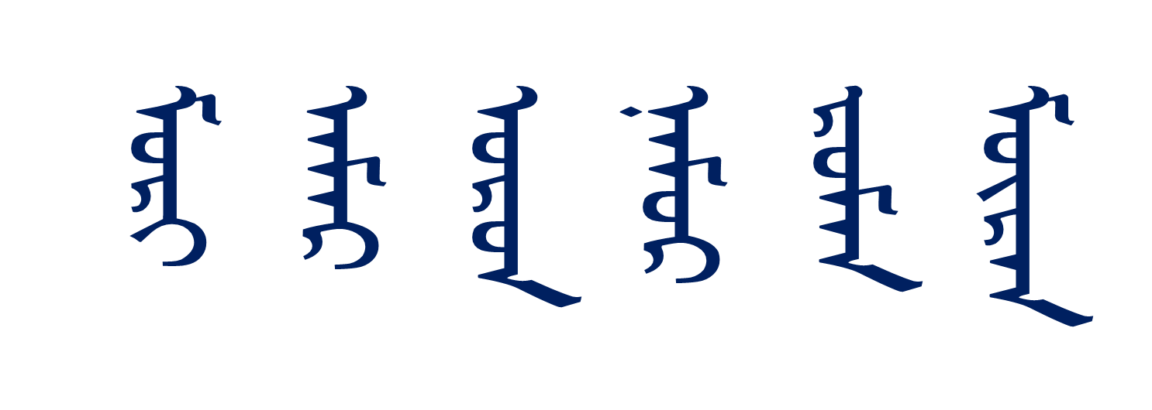
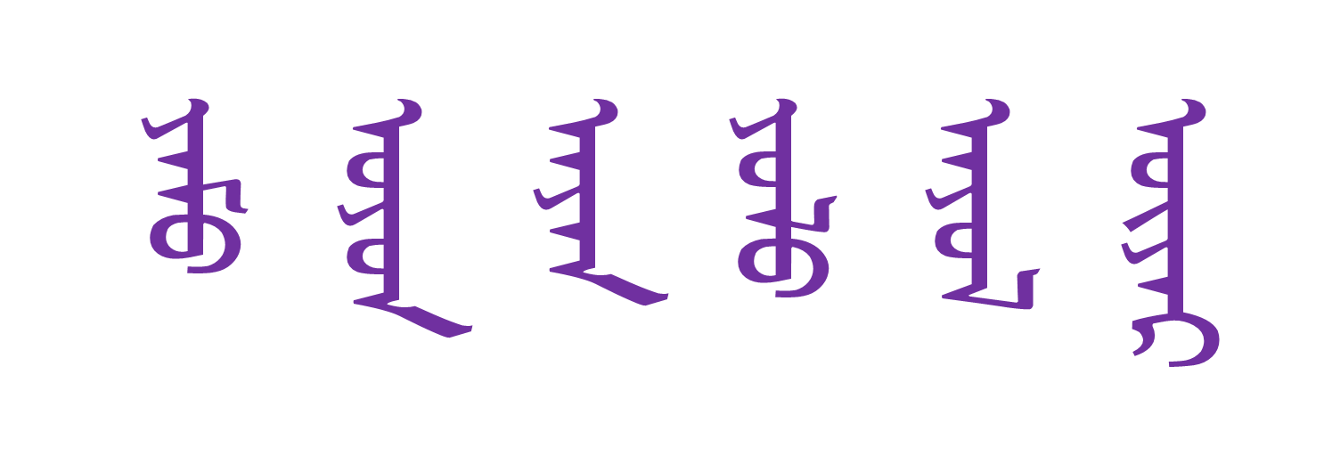
Өмнөх хичээлийн бататгал - Reviewing previous, Lecture 2

Slide 10
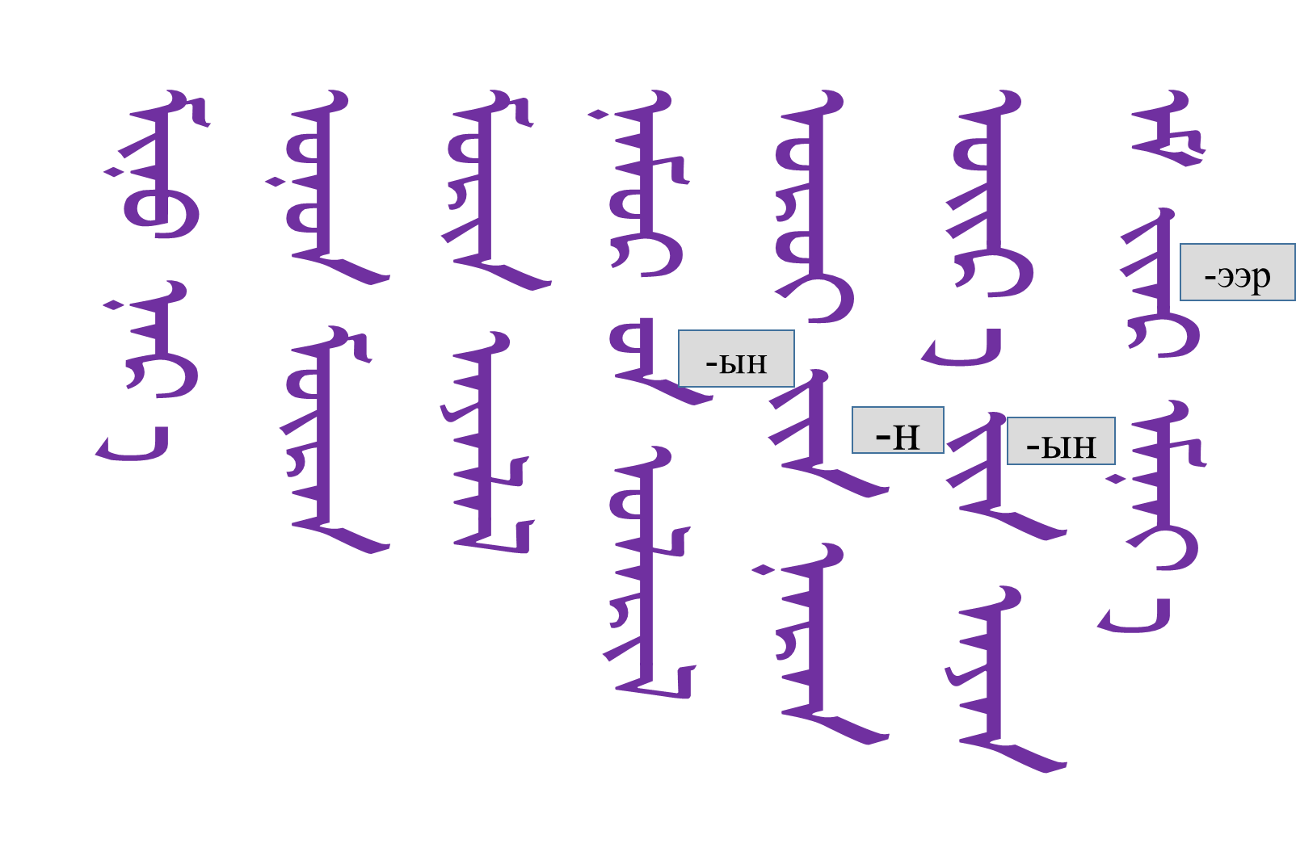
Өмнөх хичээлийн бататгал - Reviewing previous, Lecture 2

Slide 11
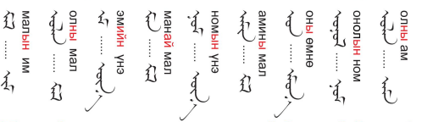


Гэрийн даалгавар-Homework
Холбоо үгийг уншаад, тохирох нөхцөлүүдийг бичээрэй.
Харьяалахын тийн ялгалын –ын, -ийн, -ы, ий
Picture by: “Үндэсний бичиг YI” сурах бичиг

Slide 12
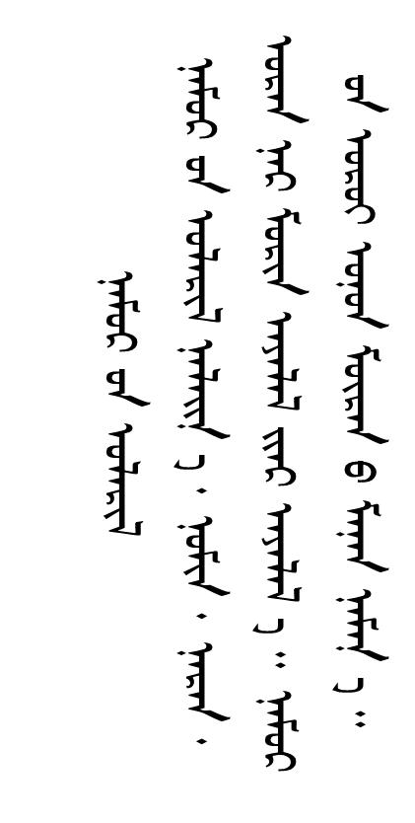
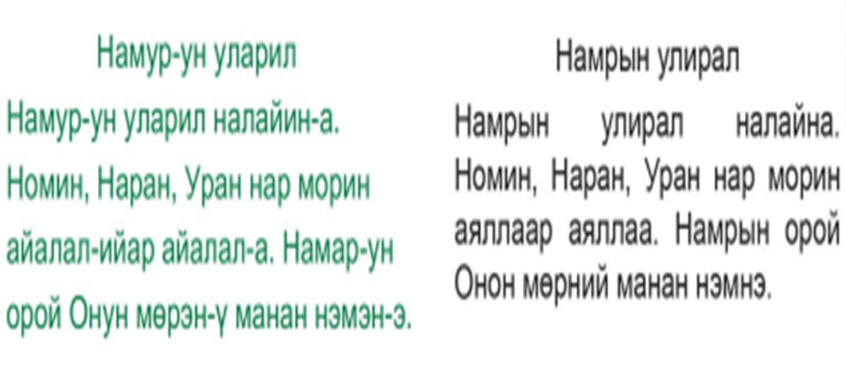
Гэрийн даалгавар-Homework
Эхийг харьцуулж уншаад, монгол бичигт хөрвүүлээрэй.
Picture by: “Үндэсний бичиг YI” сурах бичиг

Slide 13
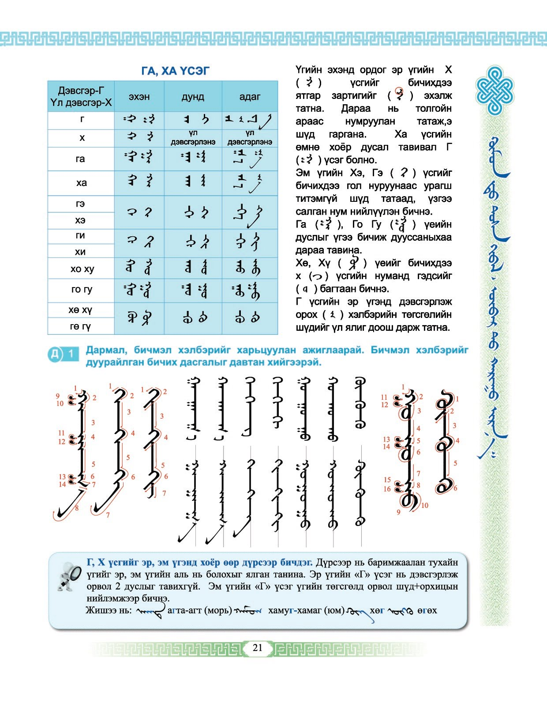
Lecture 3. Га, Ха гийгүүлэгч үсэг - Ga, Ha consonant
Picture by
“Үндэсний бичиг YI” сурах бичиг

Slide 14
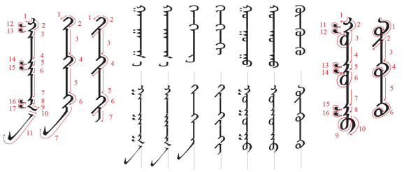
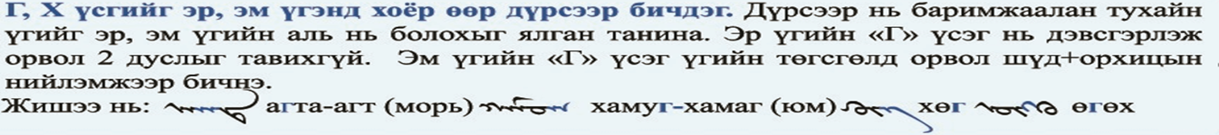
Га, Ха гийгүүлэгч үсэг - Ga, Ha consonant
Picture by
“Үндэсний бичиг YI” сурах бичиг

Slide 15
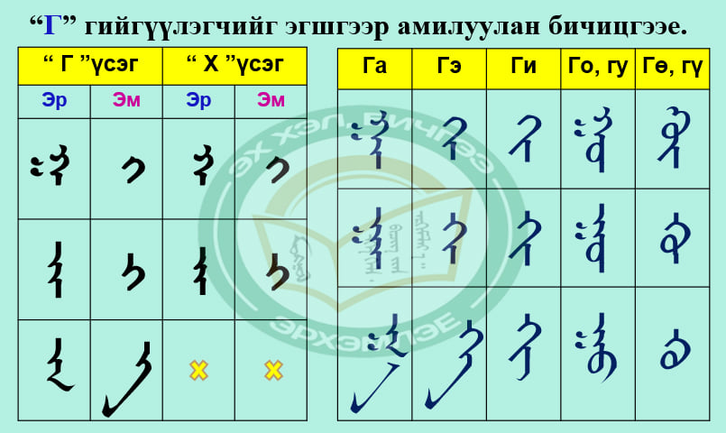

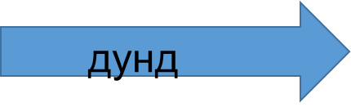
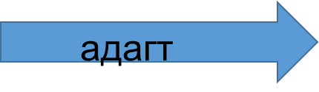
Га гийгүүлэгч үсэг бичмэл хэлбэр - Ga consonant
Picture by: Монгол бичгийн үзүүлэн

Slide 16
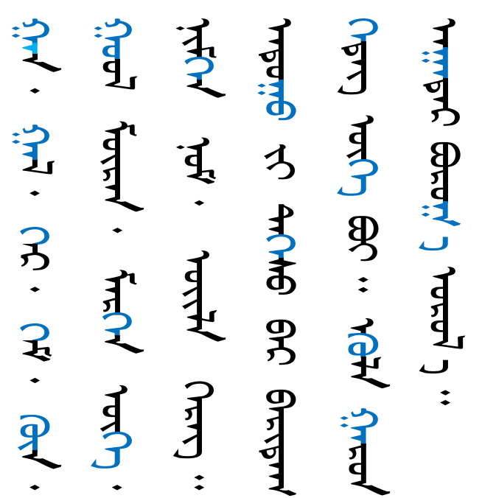
Га гийгүүлэгч үсэгтэй үгийг унших - Ga consonant, reading practice
Picture by
“Үндэсний бичиг YI” сурах бичиг

Slide 17
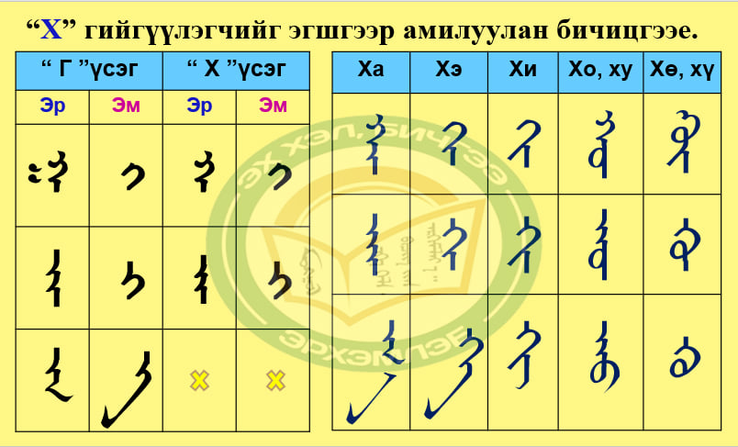
Ха гийгүүлэгч үсгийн бичмэл хэлбэр - Ha consonant
Эхэнд
дунд
адагт
Picture by: Монгол бичгийн үзүүлэн

Slide 18
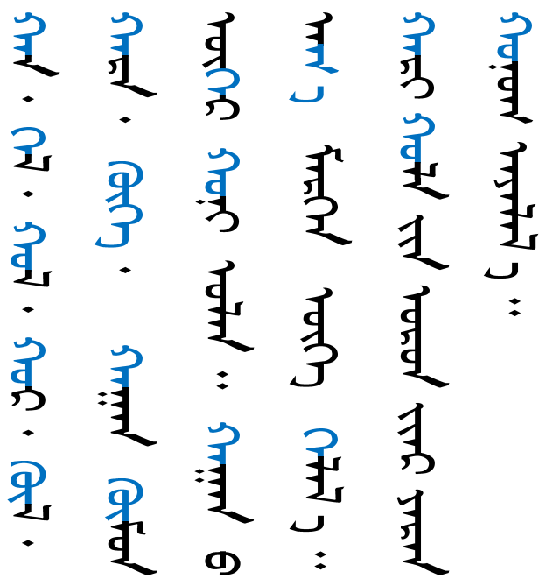
Ха гийгүүлэгч үсэгтэй үгийг унших - Ha consonant, reading practice
Picture by
“Үндэсний бичиг YI” сурах бичиг

Slide 19
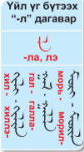
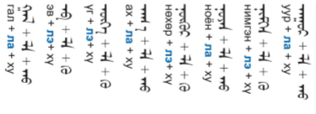
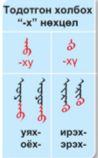
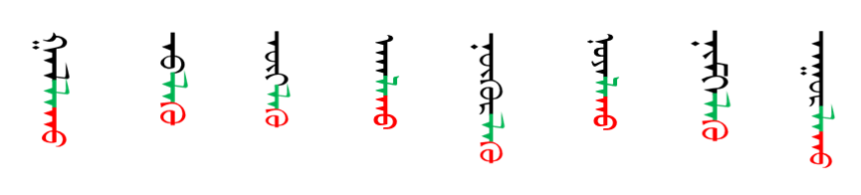
Дүрэм – Grammar
Тодотгон холбохын –х нөхцөл, үйл үг бүтээх –л дагаврын хэлбэрийг ажиглаарай. Үгсийг хувилгаж, хичээнгүйлэн бичээрэй.
Picture by
“Үндэсний бичиг YI” сурах бичиг

Slide 20
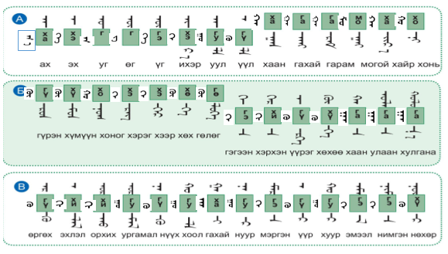
Галигаар бичсэн үеийг нөхөж, үг бүтээж бичээрэй.
Га, Ха үсэг дасгал - Ga, Ha exercise
Picture by
“Үндэсний бичиг YI” сурах бичиг

Slide 21
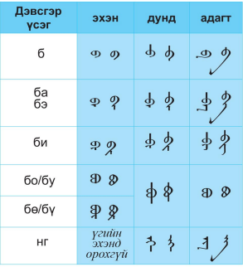
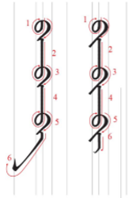
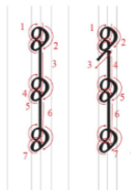

Ба, нг гийгүүлэгч үсэг - Ba, ng consonants

Slide 22
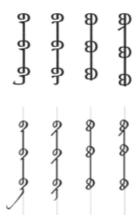
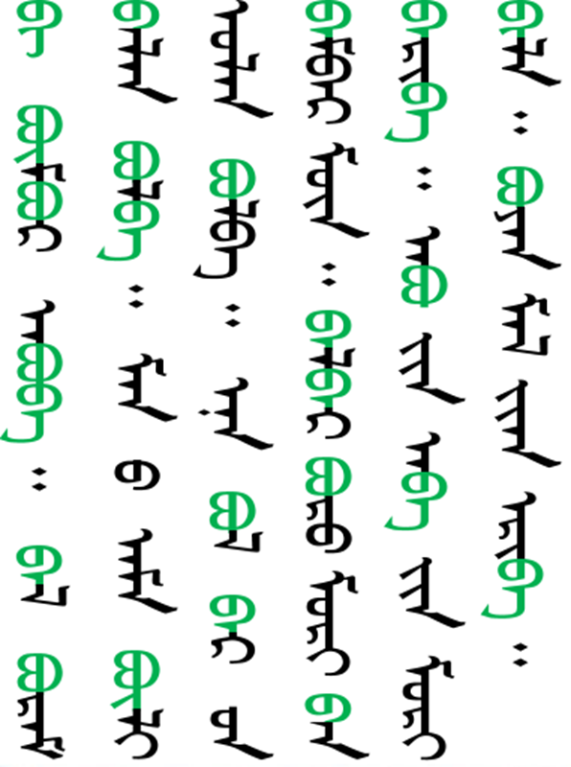
Ба гийгүүлэгч үсгийн хэлбэр, уншлага - Ba consonant, reading practice
Picture by
“Үндэсний бичиг YI” сурах бичиг

Slide 23
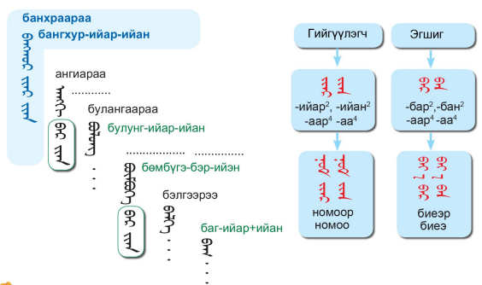
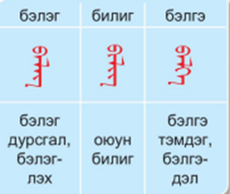
Ба гийгүүлэгч үсэг дасгал - Exercise
Цэгийн оронд тохирох үг, нөхцөлийг гүйцээж бичээрэй.
Үгийн бичлэг утгыг сайтар ажиглаад нүдлэн тогтоогоорой.
Picture by
“Үндэсний бичиг YI” сурах бичиг

Slide 24
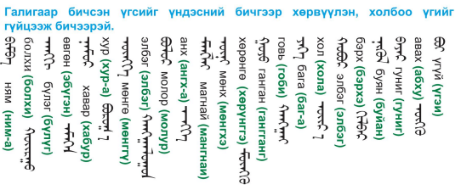

Ба гийгүүлэгч үсэг дасгал - Exercise
Picture by
“Үндэсний бичиг YI” сурах бичиг

Slide 25
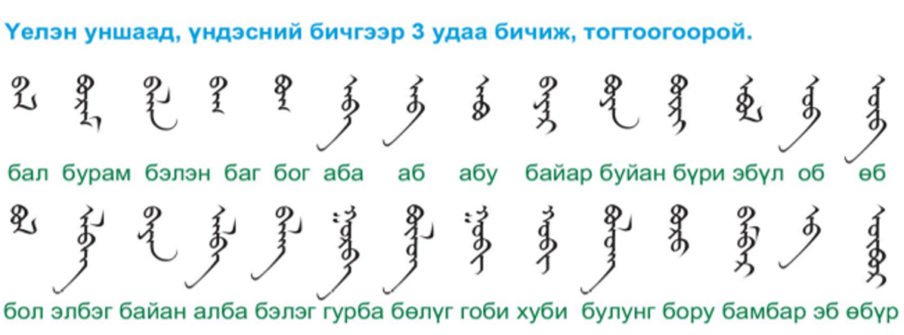
Ба гийгүүлэгч үсэг дасгал - Exercise
Picture by
“Үндэсний бичиг YI” сурах бичиг

Slide 26
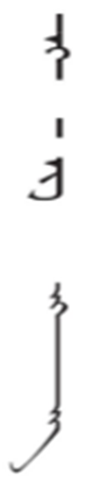
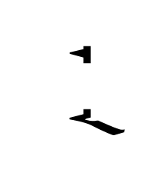
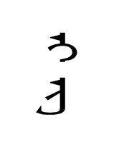
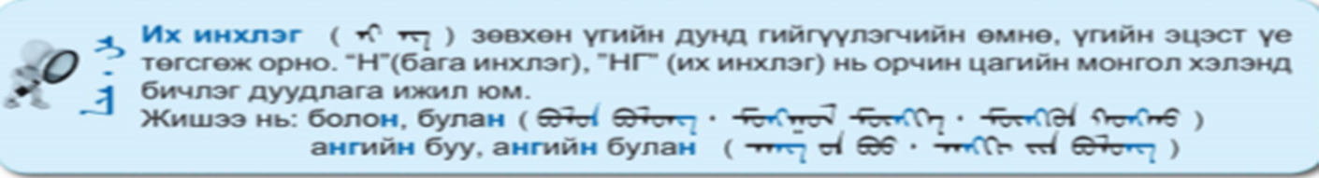
“НГ”-Их инхлэгийн тухай - “Ng” consonant
Ихэнх улсын хэлэнд хэлний урдуур, хойгуур хэлэгдэх “н” авиаг ялган тэмдэглэдэг бөгөөд энэхүү зүй монгол бичигт мөн адил бий.
Жишээ нь: Англи хэлэнд moon, morning
Picture by
“Үндэсний бичиг YI” сурах бичиг

Slide 27
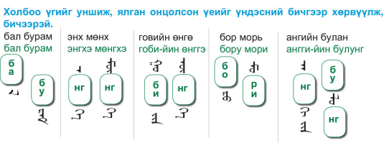

Дасгал - Exercise
Picture by
“Үндэсний бичиг YI” сурах бичиг

Slide 28
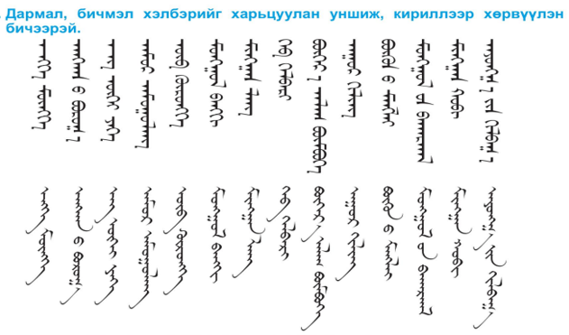
Га, Ха, Ng үсэг дасгал - Ga, Ha, Ng Exercise
Picture by
“Үндэсний бичиг YI” сурах бичиг

Slide 29

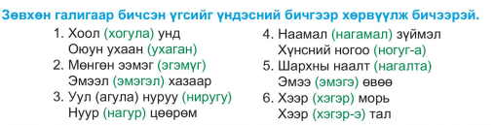
Гэрийн даалгавар - Homework
Picture by
“Үндэсний бичиг YI” сурах бичиг

Slide 30
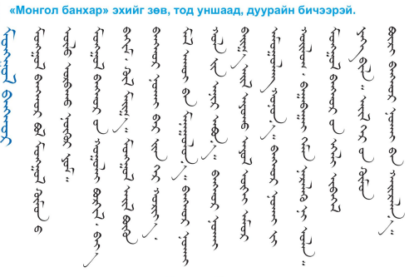
Гэрийн даалгавар - Homework
Picture by
“Үндэсний бичиг YI” сурах бичиг

Slide 31
Ашигласан ном, материал - Reference
Ашигласан ном:
Чоймаа.Ш, Алтанцэцэг.М, Монгол бичгийн сурах бичиг УБ.,1992
Үндэсний бичиг-IY. УБ.,2019
Эх хэл бичиг сэтгүүл. УБ.,2012 №1
Ашигласан материал:
Google.com
Yutube.com
Үндэсний бичгийн видео хичээл: БСШУЯ, УБ.,2015
Монгол бичгийн сургалтын үзүүлэн материал

Slide 32
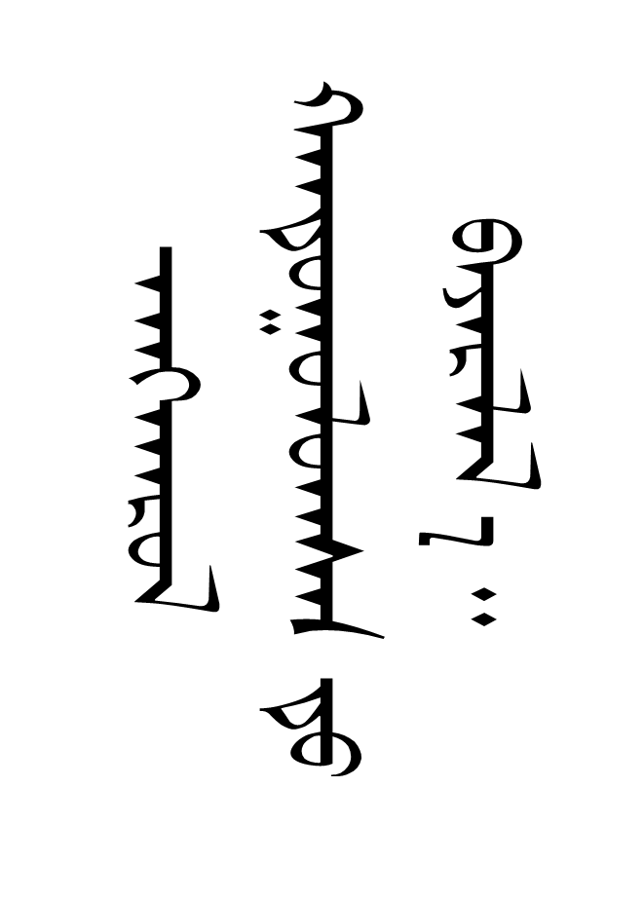

Анхаарал хандуулсанд баярлалаа – Thank you for your attention

